Slide 1
三维界面冷蒸发海水淡化
新型多孔钛三维界面技术在海水淡化中的应用研究
汇报人：李响
上海海事大学
2026年4月

Slide 2
目 录
01
项目简介和研究目的
02
研究内容
03
研究方法和技术路线
04
创新点及拟达到目标
05
进度安排

Slide 3
Part 01
项目简介和研究目的

Slide 4
1.1 研究背景
• 全球水资源危机日益严峻，约20亿人面临水资源短缺
• 海水淡化是解决水资源短缺的重要途径
• 传统海水淡化技术存在能耗高、成本高等问题
• 亟需开发新型低碳、高效的海水淡化技术

Slide 5
1.2 传统技术痛点分析
技术类型 | 能耗 | 主要问题
多级闪蒸(MSF) | 8-10 kWh/m³ | 能耗高、设备庞大
反渗透(RO) | 3-5 kWh/m³ | 膜污染严重、预处理复杂
低温多效蒸馏(MED) | 6-8 kWh/m³ | 结垢问题突出
传统蒸发技术 | 5-8 kWh/m³ | 热效率低、操作复杂

Slide 6
1.3 研究目的
• 核心目标：揭示耦合机理与抗结垢机制，为海水淡化提供理论支撑
• 具体目标一：构建多孔钛三维界面蒸发海水淡化系统
• 具体目标二：深入揭示传质传热耦合机理，探究孔隙结构对蒸发性能的影响
• 具体目标三：揭示结垢规律并提出抗结垢策略，为高效海水淡化提供理论与工程指导

Slide 7
Part 02
研究内容

Slide 8
2.1 研究内容概述
• 多孔钛三维界面材料设计：材料制备与表征、孔隙结构优化
• 传质传热机理研究：耦合机理分析、理论模型构建
• 抗结垢机制研究：结垢规律探究、抗垢策略开发

Slide 9
2.2 多孔钛三维界面技术
• 多孔钛材料特性：高比表面积、优异导热性、良好耐腐蚀性、可调控孔隙结构
• 三维界面设计原理：毛细作用增强、蒸发面积最大化、热传导优化、蒸汽逃逸通道
• 技术优势：能耗降低50%以上、常温(20-30°C)蒸发、结垢显著减轻、效率提高30%以上

Slide 10
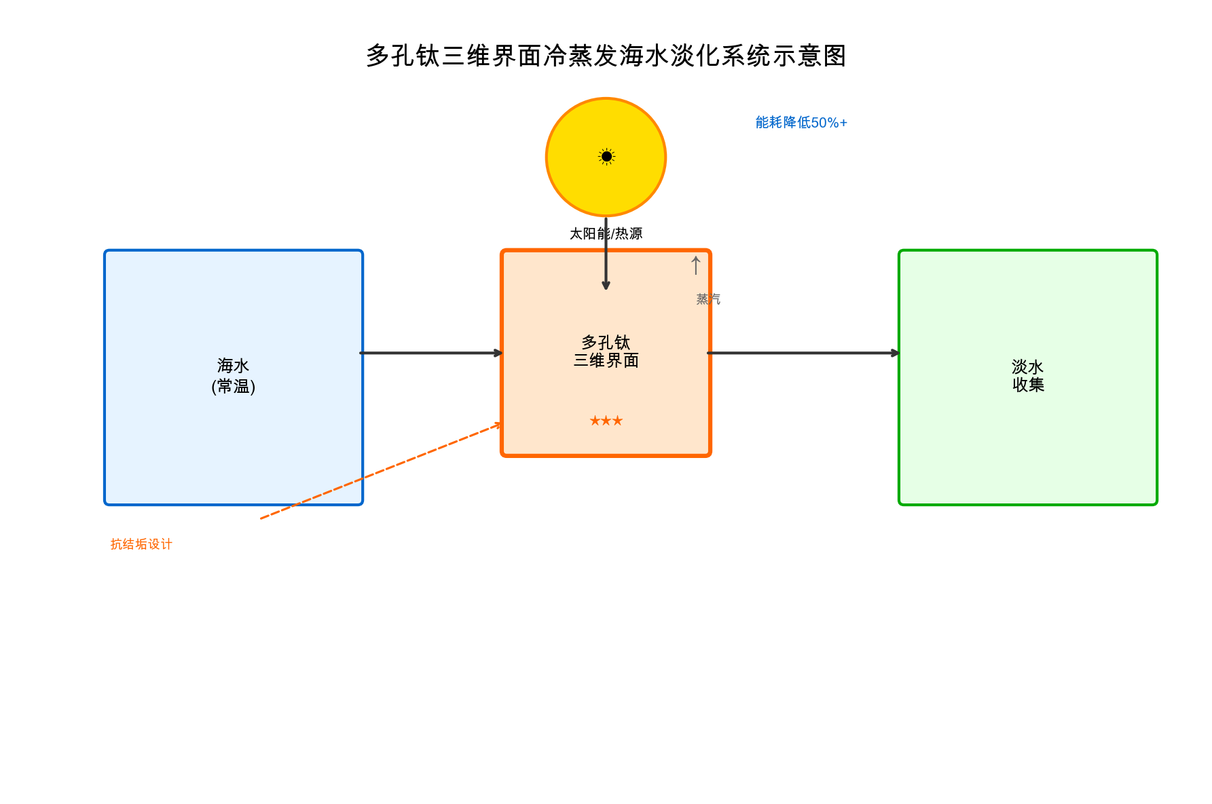
2.3 系统组成示意图
图1：多孔钛三维界面冷蒸发海水淡化系统示意图

Slide 11
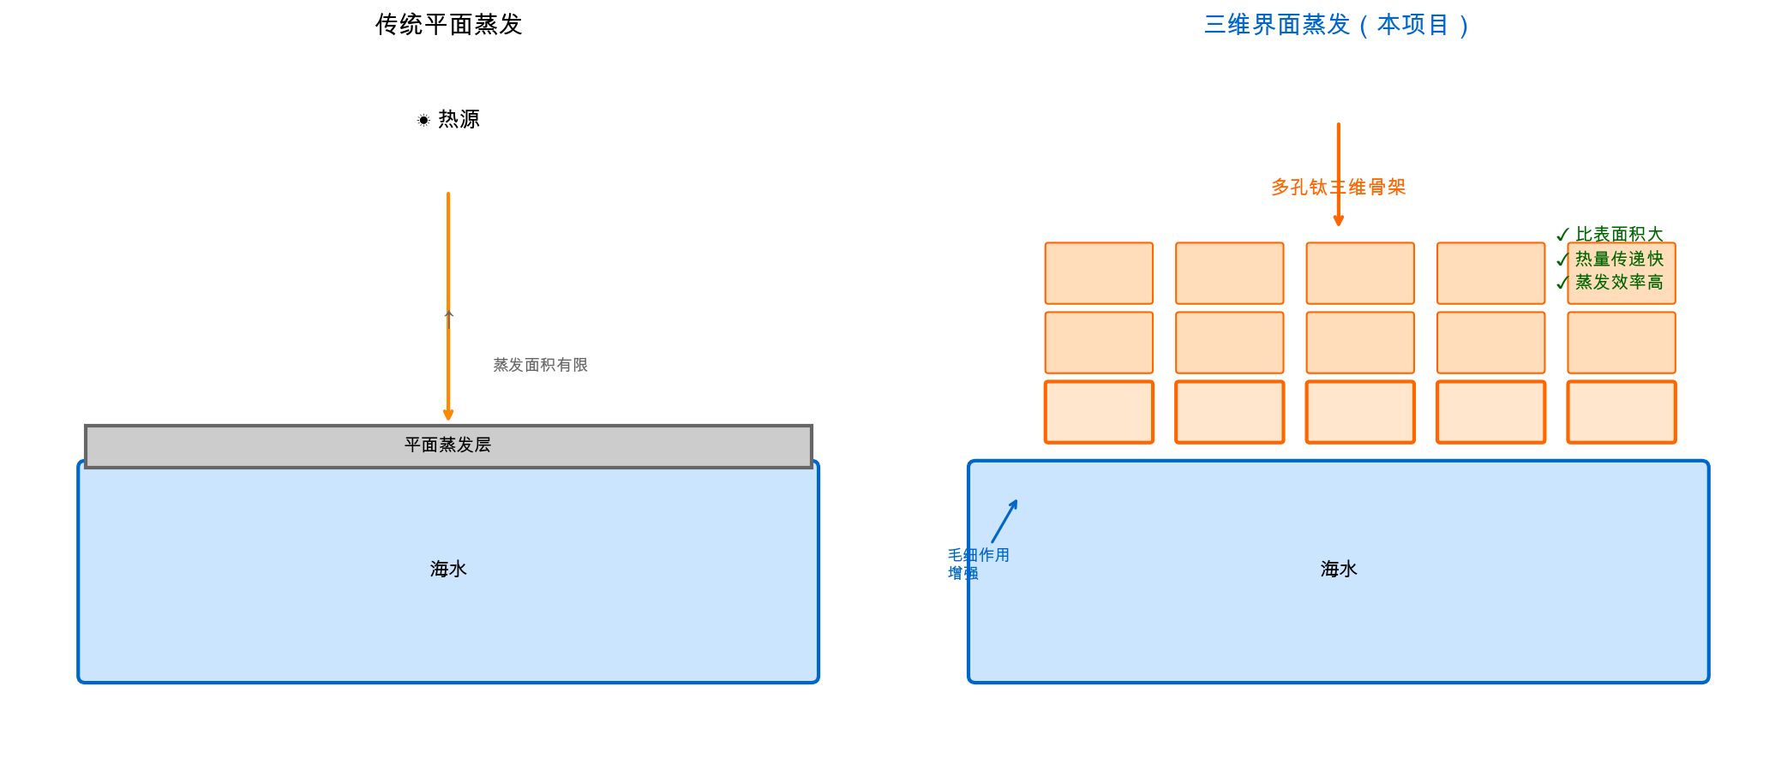
2.4 传统平面蒸发 vs 三维界面蒸发
图2：传统平面蒸发与三维界面蒸发原理对比

Slide 12
2.5 技术性能对比
指标 | 传统技术 | 本项目技术
蒸发温度 | 60-80°C | 常温(20-30°C)
能耗 | 高 | 降低50%以上
结垢程度 | 严重 | 显著减轻
蒸发效率 | 中等 | 提高30%以上
设备复杂度 | 复杂 | 简化

Slide 13
Part 03
研究方法和技术路线

Slide 14
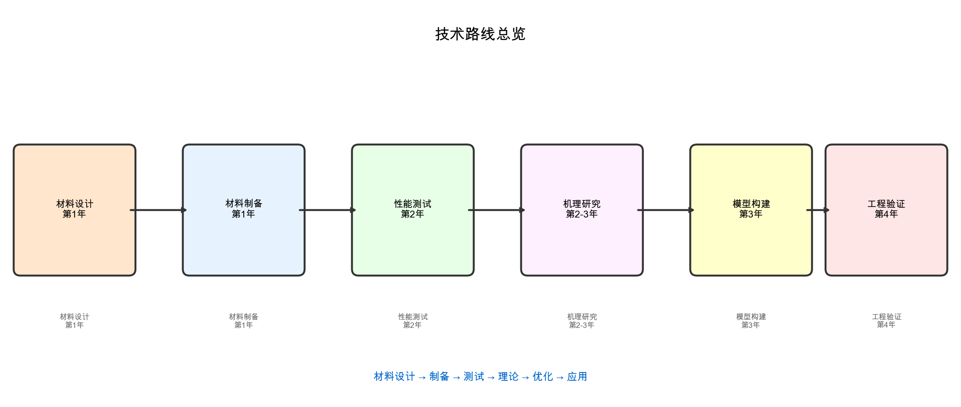
3.1 总体技术路线
图3：项目总体技术路线图

Slide 15
3.2 材料制备与表征技术
• 材料制备方法：粉末冶金法、溶胶-凝胶法、3D打印法
• 微观结构表征：SEM形貌观察、BET孔隙分析、XRD晶相鉴定、XPS表面化学分析

Slide 16
3.3 先进表征技术
技术 | 缩写 | 主要用途 | 关键参数
扫描电镜 | SEM | 微观形貌观察 | 放大倍数、表面元素
比表面积分析 | BET | 孔隙结构测定 | 比表面积、孔径分布
X射线衍射 | XRD | 晶相鉴定 | 晶粒大小、晶体结构
X射线光电子能谱 | XPS | 表面化学 | 元素组成、化学态

Slide 17
3.4 计算模拟方法
• 分子动力学模拟(MD)：研究水分子与材料表面相互作用、计算蒸发能垒、分析离子分布规律
• 有限元模拟(FEM)：温度场分布模拟、速度场分析、浓度场模拟

Slide 18
3.5 理论模型构建
• 传热传质模型：基于能量守恒的能量方程、基于质量守恒的质量方程、考虑毛细作用的渗流模型
• 蒸发速率预测模型：结合孔结构和操作条件、预测蒸发速率、指导结构优化

Slide 19
3.6 性能评价指标体系
指标类别 | 具体指标 | 单位 | 测试方法
蒸发性能 | 蒸发速率 | kg/m²·h | 质量法
蒸发性能 | 能量效率 | % | 热平衡法
水质指标 | 产水盐度 | mg/L | 电导率法
稳定性 | 运行周期 | 天 | 长期测试
耐久性 | 材料寿命 | 年 | 加速老化试验

Slide 20
Part 04
创新点及拟达到目标

Slide 21
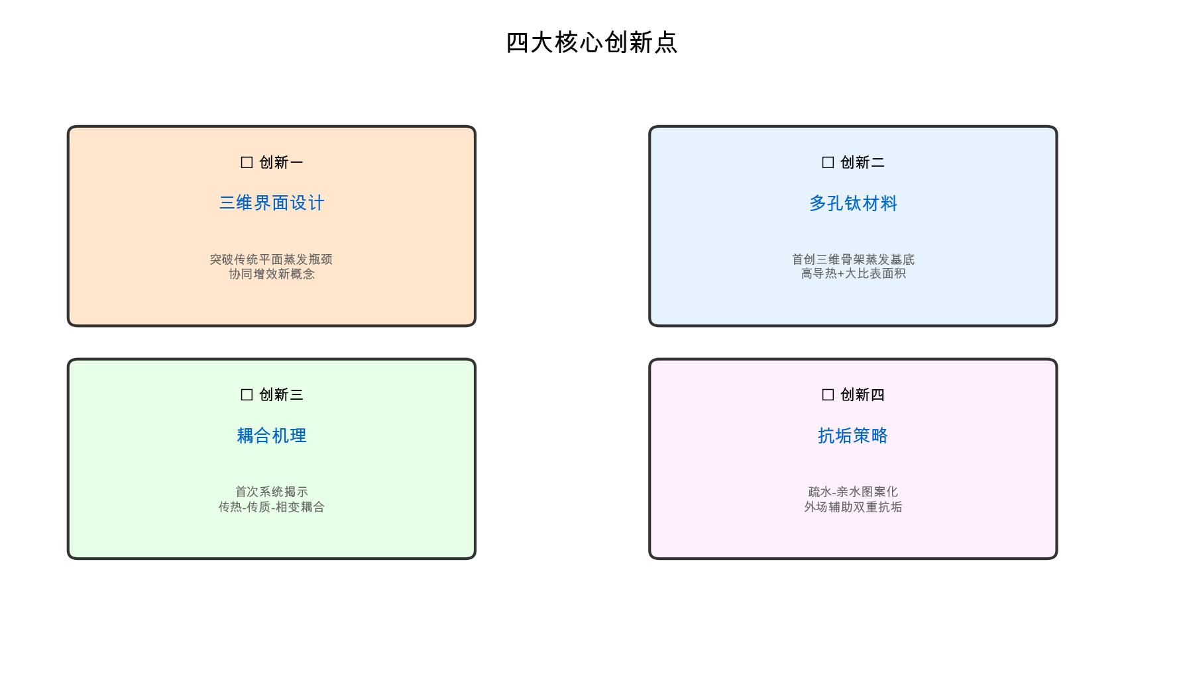
4.1 四大核心创新点
图4：四大核心创新点概览

Slide 22
4.2 创新点详解
• 创新一 - 三维界面设计：提出三维界面协同增效设计理念，实现毛细作用、热传导、蒸发扩散的协同优化
• 创新二 - 多孔钛材料：首创多孔钛三维骨架作为蒸发基底，高导热+高比表面积+优异耐腐蚀
• 创新三 - 耦合机理：首次系统揭示传热-传质-相变多物理场耦合机理，建立定量预测模型
• 创新四 - 抗垢策略：提出疏水-亲水图案化抗垢新策略，结合外场辅助实现双重抗垢

Slide 23
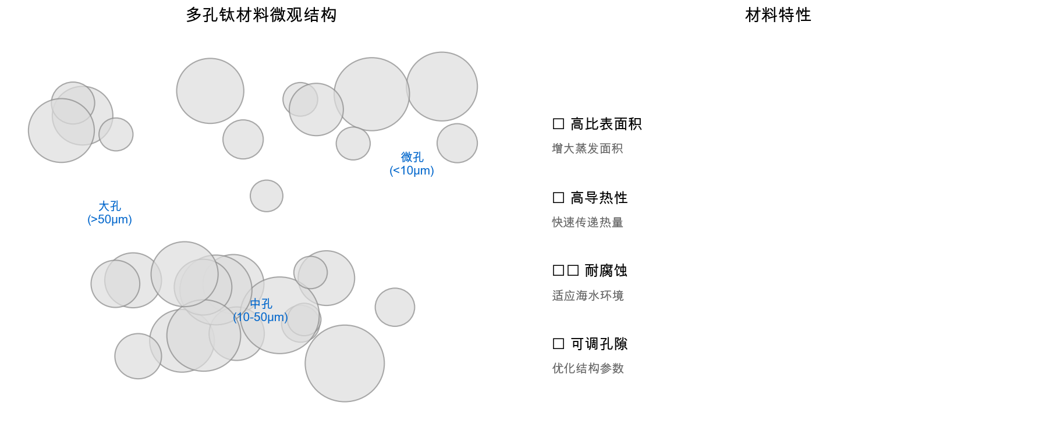
4.3 多孔钛材料微观结构
图5：多孔钛材料微观结构示意

Slide 24
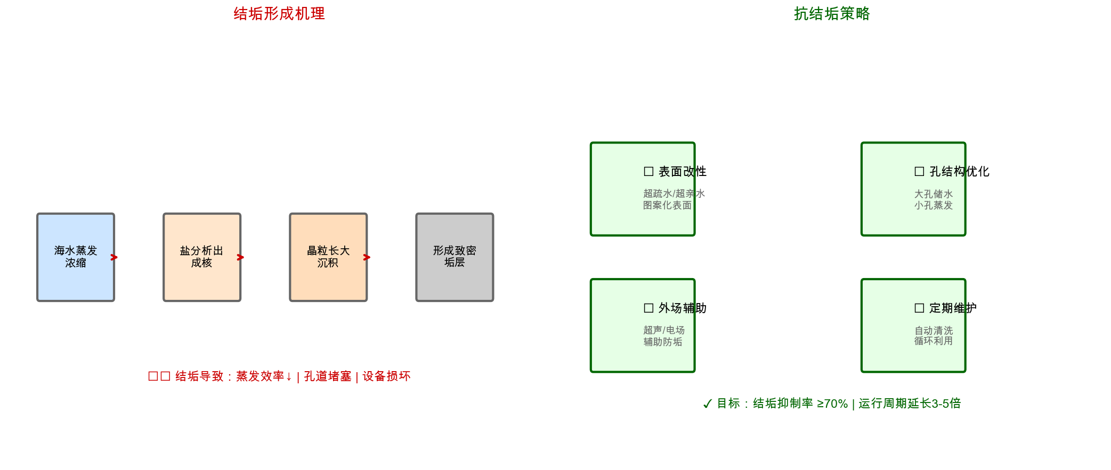
4.4 结垢机理与抗垢策略
图6：结垢形成机理及抗结垢策略

Slide 25
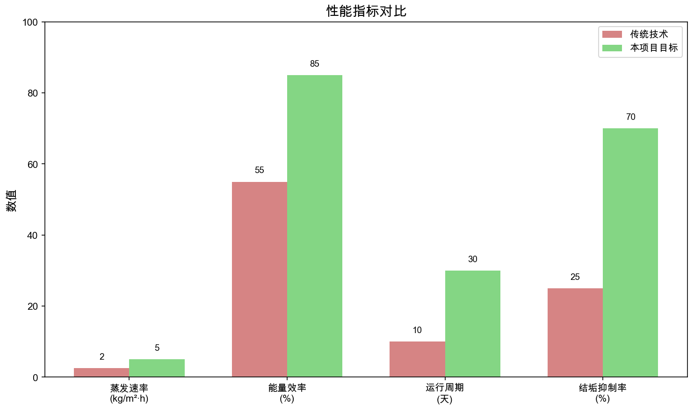
4.5 性能指标对比
图7：传统技术与本项目目标性能对比

Slide 26
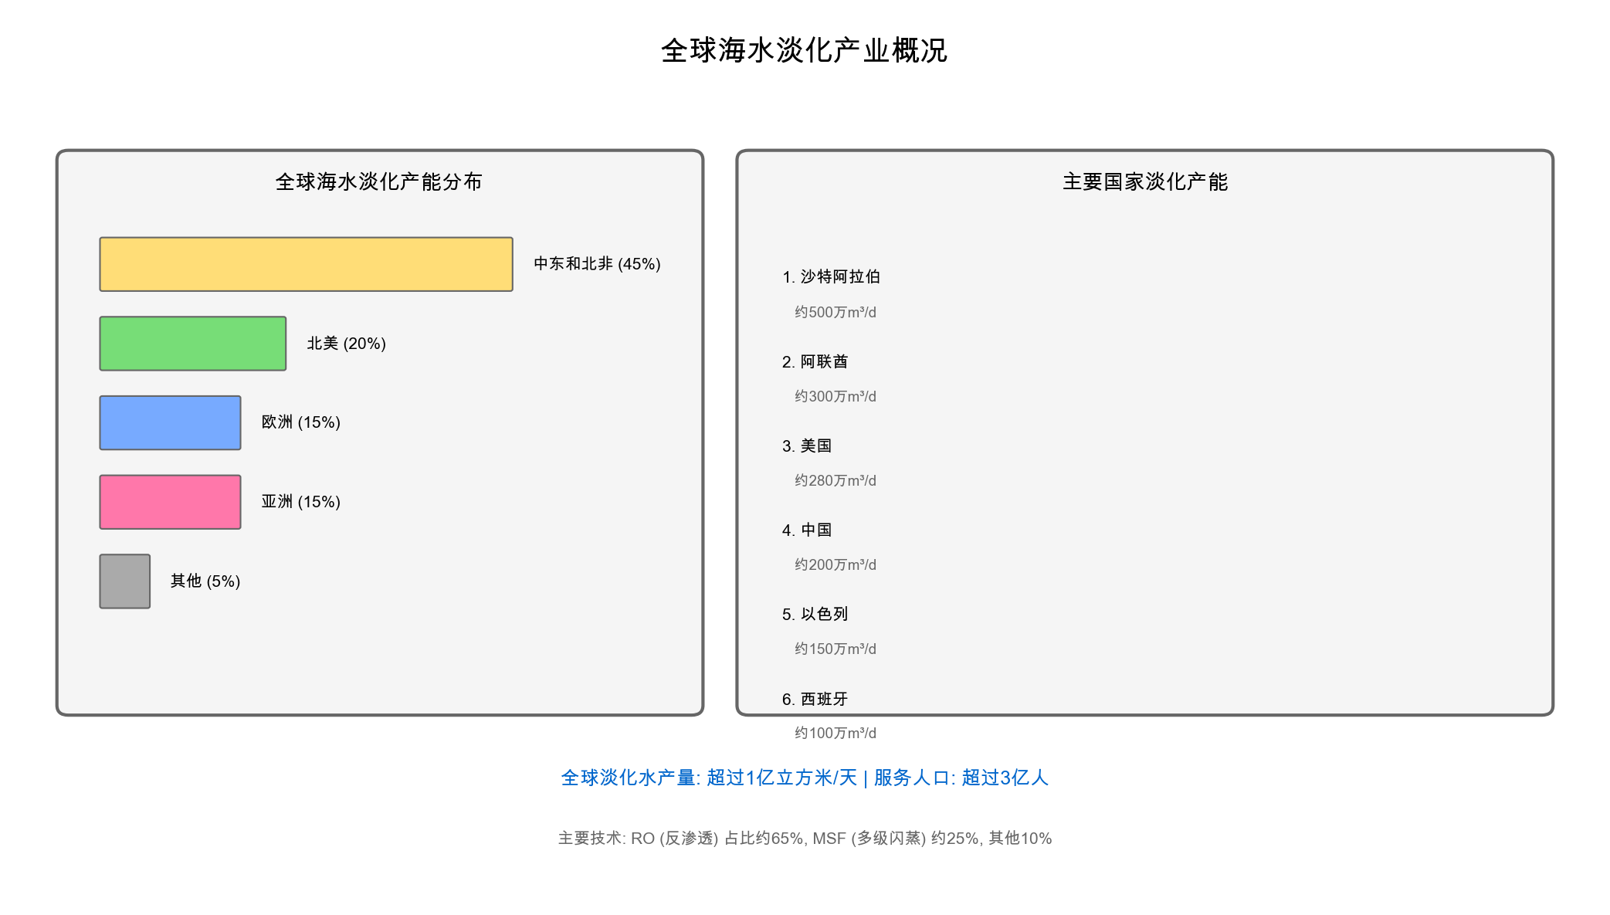
4.6 全球海水淡化产业概况
图8：全球海水淡化产业概况（中东占45%，其次为北美、欧洲、亚洲）

Slide 27
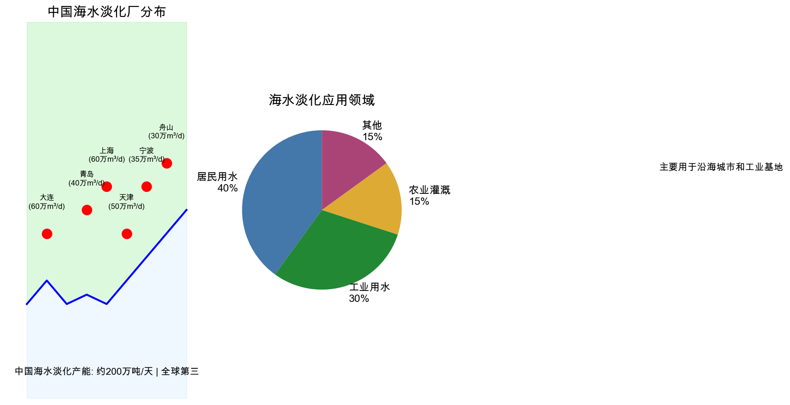
4.7 中国海水淡化应用
图9：中国海水淡化产能约200万吨/天，主要分布在大连、青岛、天津、上海、舟山等地

Slide 28
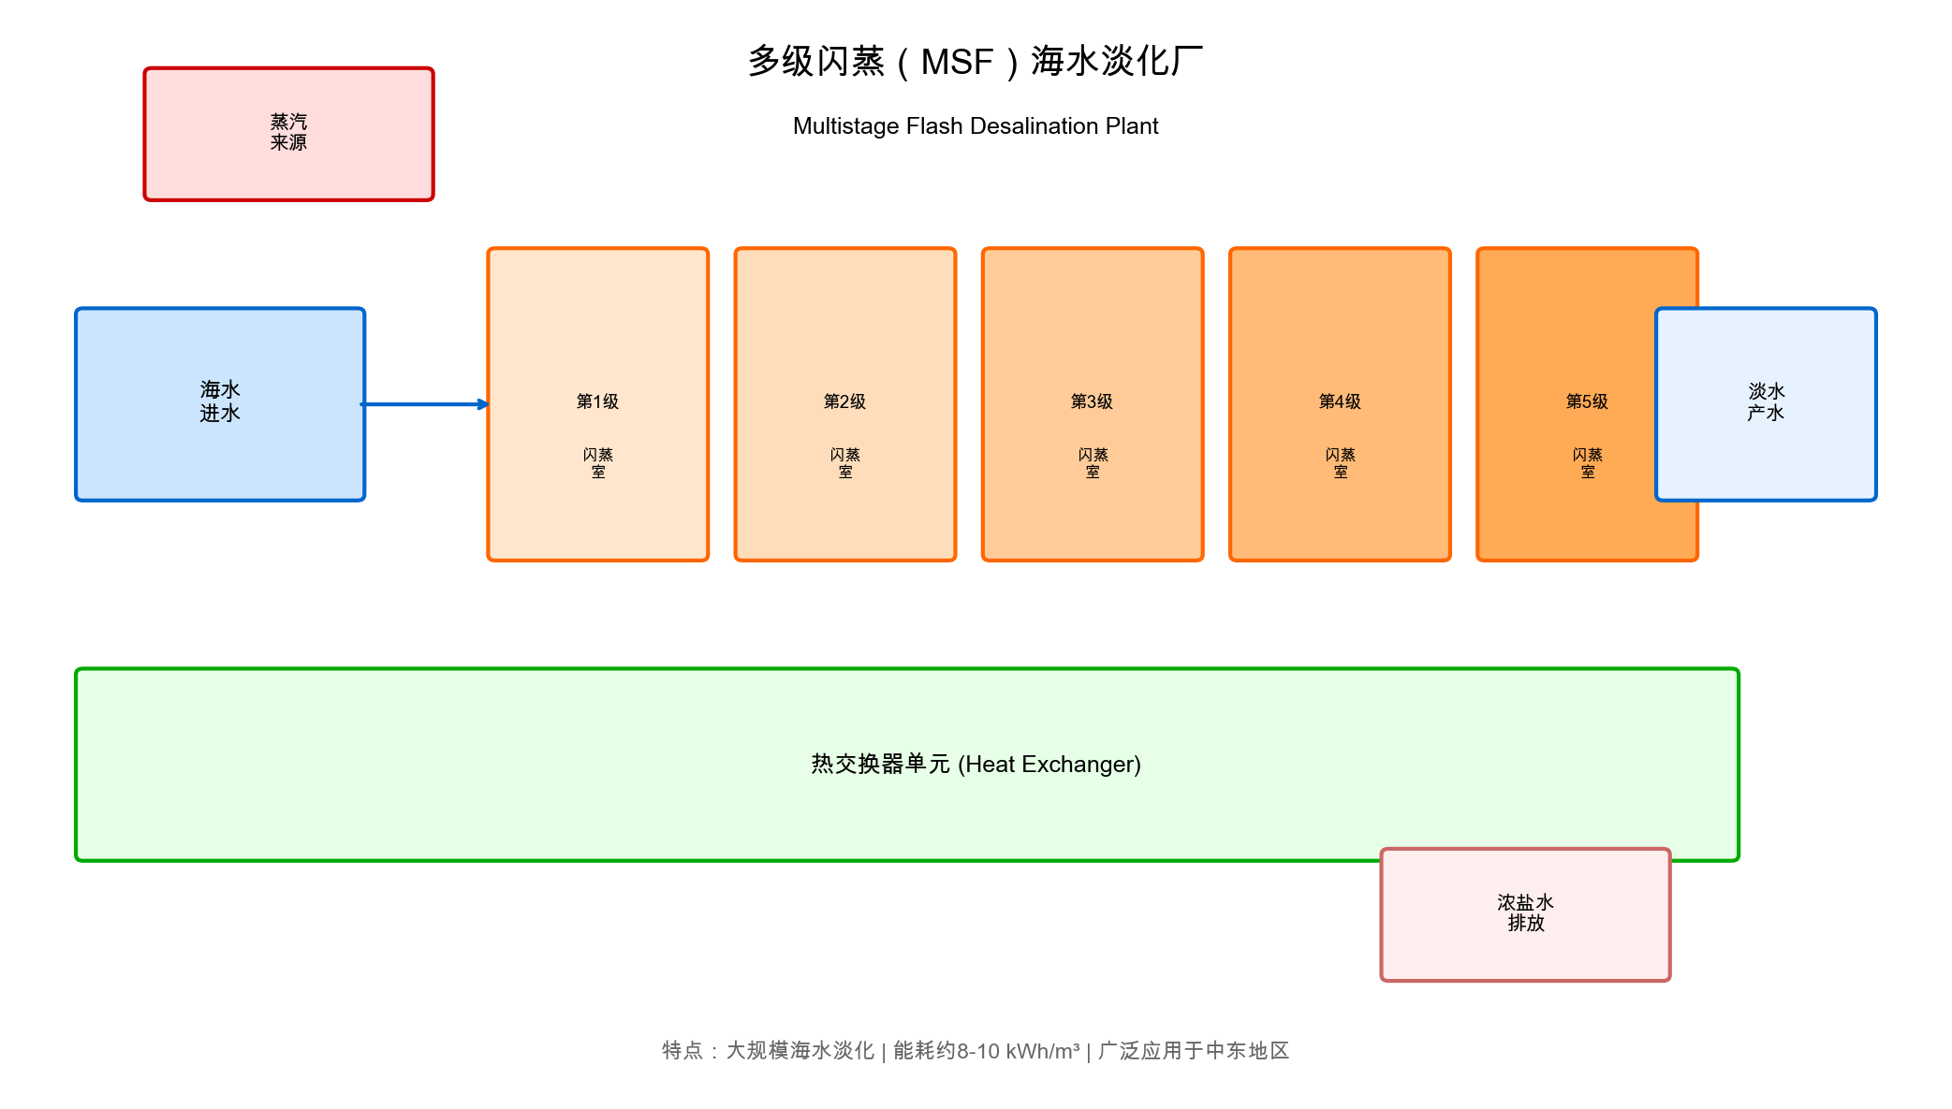
4.8 传统 MSF 海水淡化厂
图10：多级闪蒸(MSF)海水淡化厂示意图（能耗8-10 kWh/m³）

Slide 29
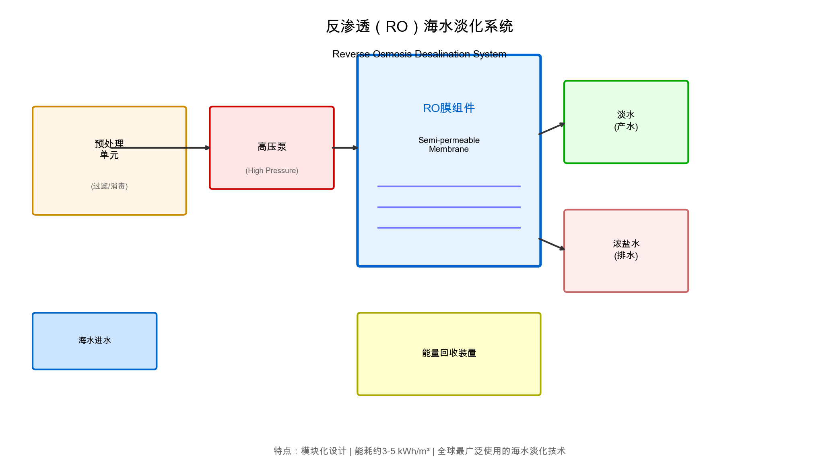
4.9 反渗透 RO 海水淡化系统
图11：反渗透(RO)海水淡化系统示意图（能耗3-5 kWh/m³，全球最广泛使用）

Slide 30
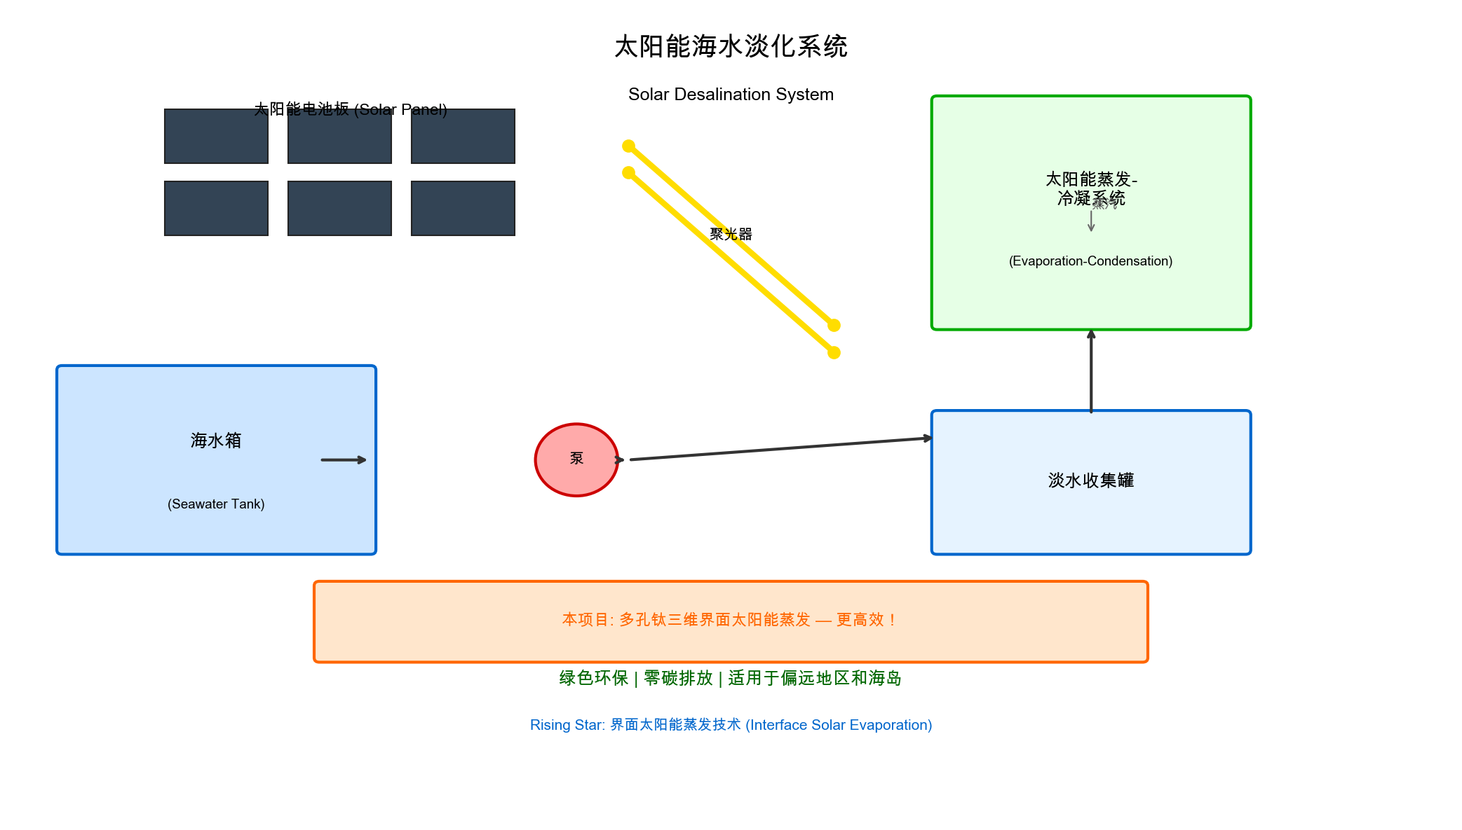
4.10 太阳能海水淡化系统
图12：太阳能海水淡化系统（本项目技术更高效！绿色环保、零碳排放）

Slide 31
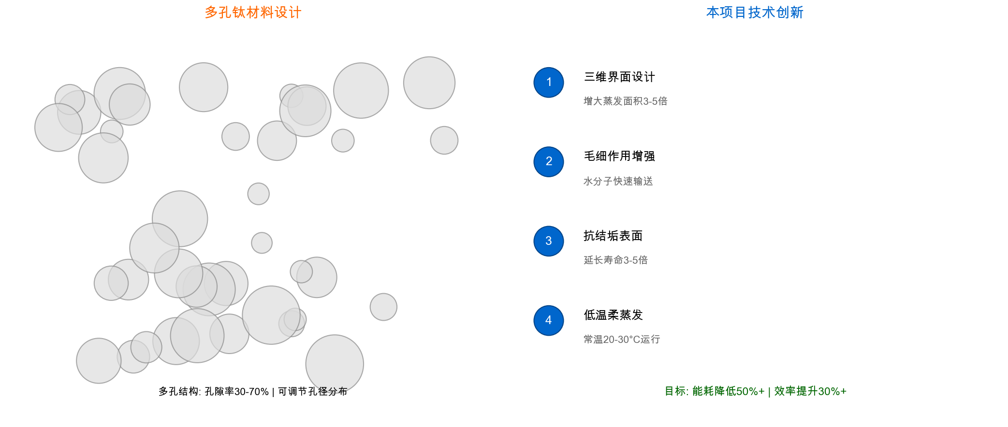
4.11 本项目技术创新点
图13：本项目多孔钛三维界面技术创新点

Slide 32
4.12 预期研究成果
• 学术论文：SCI一区论文3-4篇，核心期刊2-3篇
• 专利申请：发明专利3-5项，实用新型2-3项
• 技术标准：形成1套技术标准或规范
• 人才培养：培养研究生3-5名

Slide 33
4.13 应用前景与市场
• 应用领域：海水淡化、苦咸水处理、废水回收利用、工业废水零排放
• 市场规模：全球百亿美元级，中国千亿人民币级
• 社会效益：缓解水资源短缺，助力碳中和目标，带动材料装备全产业链发展

Slide 34
Part 05
进度安排

Slide 35
5.1 项目总体进度（4年）
第1年 材料设计
第2年 实验研究
第3年 理论分析
第4年 成果总结

Slide 36
5.2 详细进度安排
阶段 | 时间 | 主要任务 | 预期成果
第一阶段 | 第1年 | 材料设计、制备、表征 | 材料样品、基本性能数据
第二阶段 | 第2年 | 性能测试、机理研究 | 性能优化方案、机理报告
第三阶段 | 第3年 | 理论分析、模型构建 | 理论模型、学术论文
第四阶段 | 第4年 | 优化改进、工程验证 | 示范工程、结题验收

Slide 37
5.3 阶段一：方案设计与材料制备（第1年）
• Q1-Q2：文献调研与方案设计：国内外研究现状调研、技术路线确定、实验方案设计
• Q3-Q4：多孔钛材料制备与表征：多孔钛材料制备、微观结构表征、初步性能测试

Slide 38
5.4 阶段二：实验研究（第2年）
• Q1-Q2：系统性能测试与优化：不同孔结构对比、操作参数优化、长期稳定性测试
• Q3-Q4：传热传质与结垢机理研究：传热传质机理实验、结垢机理研究、抗垢策略验证

Slide 39
5.5 阶段三/四：理论分析与成果总结（第3-4年）
• 第3年：理论模型构建与论文发表：理论模型建立、数值模拟验证、高水平论文发表
• 第4年：优化改进与工程验证：工程应用优化、成本效益分析、项目结题验收

Slide 40
5.6 项目风险管理
• 技术风险：材料制备工艺波动 → 预案：多方比较制备工艺
• 进度风险：实验周期较长 → 预案：并行开展多项实验
• 应用风险：成本控制挑战 → 预案：分阶段成本核算

Slide 41
5.7 研究团队与支撑条件
• 研究团队：教授2名、副教授2名、研究生5-8名
• 实验平台：材料制备实验室、性能测试平台、微观表征中心
• 计算资源：高性能计算集群、分子动力学软件
• 合作交流：国内外学术会议、联合研究计划

Slide 42
5.8 项目预期贡献
• 理论贡献：丰富界面蒸发理论体系
• 技术贡献：突破海水淡化能效瓶颈
• 应用贡献：为沿海地区水资源保障提供新方案
• 感谢各位专家批评指正！

Slide 43
感谢各位专家的指导和建议！
欢迎批评指正

